Slide 1

LAMOB - Introdução a plataforma Android™
Por Leandro Paim

Slide 2
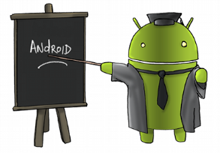
Roteiro
O que é o Android™;
Versões da Plataforma;
Arquitetura;
Android Market;
Android SDK e Tools para desenvolvimento;
Hello World.

Slide 3

O que é o Android™ ?
Sistema operacional;
Versão modificada do Linux;]
Criada por uma Start-Up chamada Android, Inc. em 2005;
Estratégia da Google para entrar no mercado mobile;
Open Souce e totalmente gratuito;
Possui o apoio de diversas empresas fornecedoras de hardware: Motorola, Sony Ericsson, Samsung, HTC e outras;
Atratividade, ou seja, desenvolvedores escrevem para o Android e distribuem para inumeros hardwares;

Slide 4
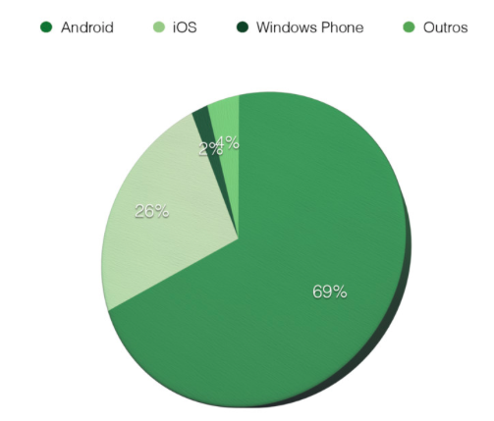
Por que aprender Android?

Slide 5
Versões da Plataforma
Android™ recebeu inumeros updates nos ultimos anos, cada update recebe um apelido relacionado a uma sobremesa :
Versão | Data | Codename
1.0 | 23 de setembro 2008 | --
1.1 | 9 de Fevereiro de 2009 | --
1.5 | 30 de Abril de 2009 | Cupcake
1.6 | 15 de Setembro de 2009 | Donut
2.0/2.1 | 26 de Outubro de 2009 | Eclair
2.2 | 20 de Maio de 2010 | Froyo
2.3 | 6 de Dezembro de 2010 | Gingerbread
3.0 | 22 de Fevereiro de 2011 | Honeycomb
4.0 | 19 de outubro de 2011 | Ice Cream Sandwich
4.1/4.2 | 27 de Junho de 2012 | Jelly Bean

Slide 6
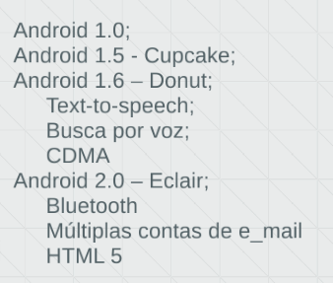
Versões da Plataforma

Slide 7
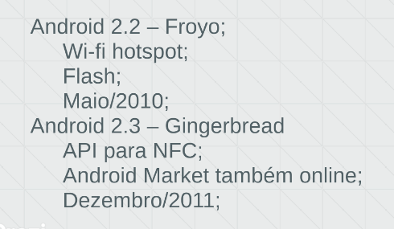
Versões da Plataforma

Slide 8
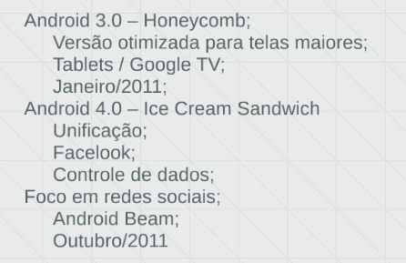
Versões da Plataforma

Slide 9
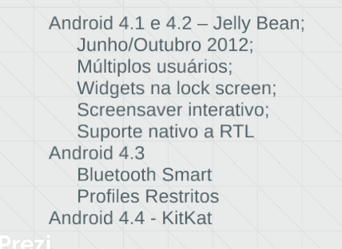
Versões da Plataforma

Slide 10
Caracteristicas
Como “Sistema Operacional” o Android™ suporta as seguintes funcionalidades :
Feature | Tipos
Storage | SQL Lite, File and Content Provider.
Connectivity | GSM/EDGE, IDEN, CDMA, EV-DO, UMTS, Bluetooth (inclui A2DP and AVRCP), WiFi, LTE, and WiMAX.
Messaging | Suporta tanto SMS quanto MMS.
Web Browser | Baseado no open-source WebKit, junto com Chrome’s V8 JavaScript engine
Media Support | H.263, H.264 (in 3GP or MP4 container), MPEG-4 SP, AMR, AMR-WB (in 3GP container), AAC, HE-AAC (in MP4 or 3GP container), MP3, MIDI, Ogg Vorbis, WAV, JPEG, PNG, GIF, and BMP
Hardware Support | Accelerometer Sensor, Camera, Digital Compass, Proximity Sensor e GPS
Multi-Touch | Suporta multi-touch screens.
Multi-Tasking | Suporta multi-tasking applications.
Flash Support | Android 2.3 suporta Flash 10.1.
Tethering | Suporta compartilhamento de conexão de Internet como um “wireless hotspot”

Slide 11
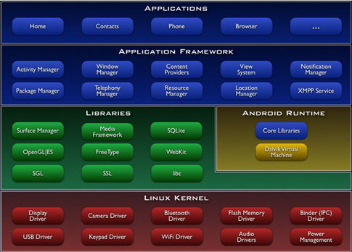

Arquitetura
Dividido em cinco seções :
Linux Kernel
Libraries
Android Runtime
Aplication Framework
Applications

Slide 12
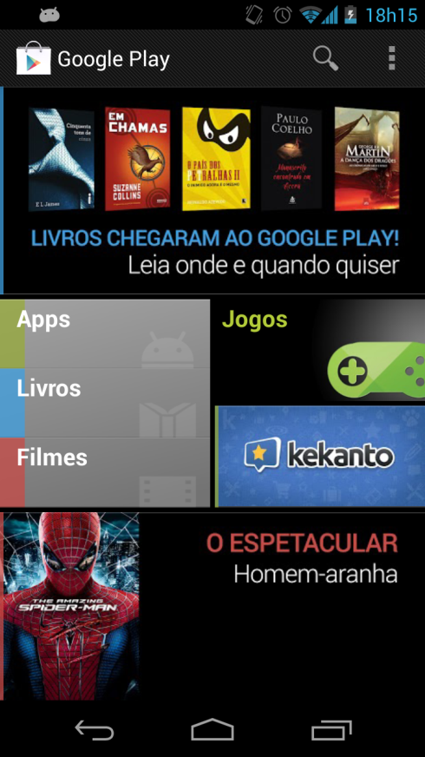

Android Market
Agora se chama Google Play.
Loja de Aplicativos Oficial da Google;
Anunciado em Agosto de 2008;
Possui aplicativos pagos e gratuitos;
jogos, filmes, música e livros;

Slide 13
Ambiente de Desenvolvimento
Um ambiente típico de desenvolvimento android™ possui:
Java SE Development Kit 5 ou 6 (JDK);
http://www.oracle.com/technetwork/java/javase/downloads/index.html
Android SDK;
http://developer.android.com/sdk/index.html
Eclipse 3.6.2 (Helios) ou superior
http://eclipse.org/mobile/
Android Development Tools (ADT) plug-in for Eclipse
http://developer.android.com/tools/sdk/eclipse-adt.html

Slide 14
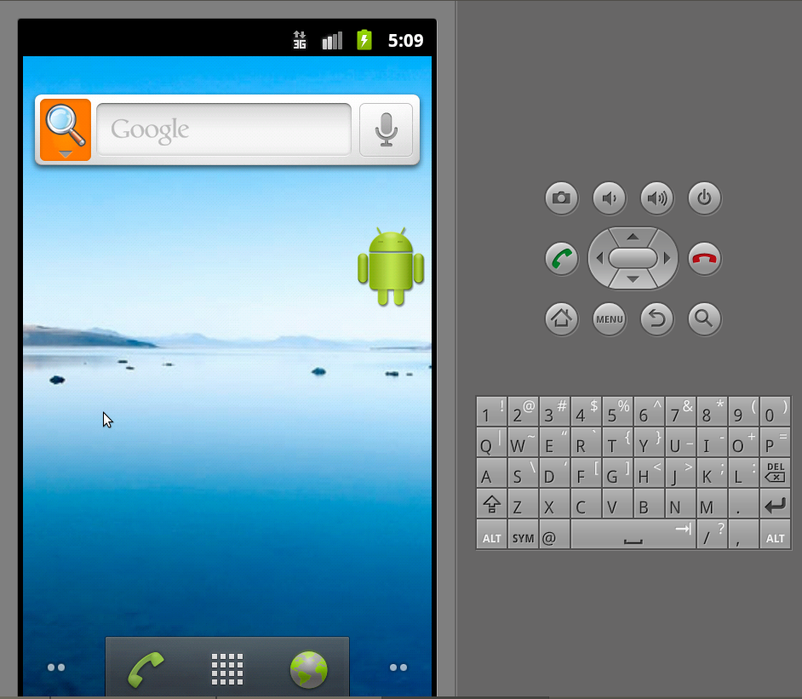
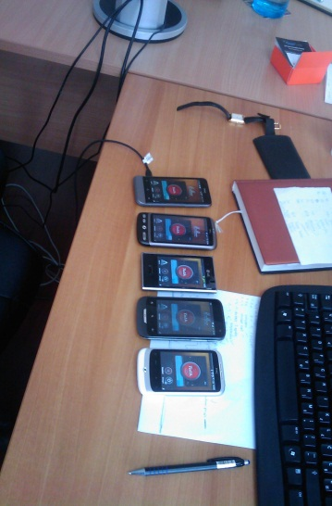
Opções de execução
È possível rodar os aplicativos no Emulador Android ou em um device Real Rodando uma das versões da Plataforma Android;
Emulador tende a ser bem mais lento;
Emulador te fornece mais liberdade na visualização da estrutura de pastas;
Device tende a ser bem mais rápido;
Device permite uma experiencia mais proxima do usuário final;
VS

Slide 15
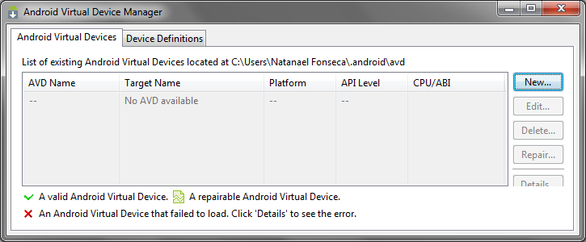
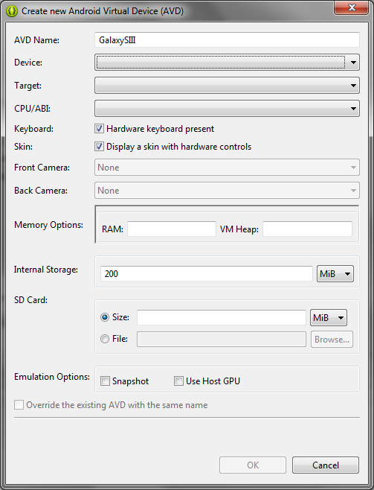
Emulador Android
Fornecido junto com o Android SDK;
Suporte a diferentes densidades de tela (ldpi,mdpi,hdpi,xhdpi);
È possivel trabalhar em um ambiente rootavel;
Simula mensagem, camera, chamadas e networking;

Slide 16
Beleza! E agora?

Slide 17
Beleza! E agora?

Slide 18
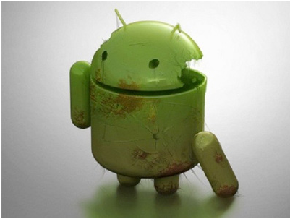
Dicas de quem já começou
Domine a linguagem Java;
Leve a sério o DRY(Don´t repeat yourself) Concept;
Aprenda Design Patterns;
Testes unitários podem te salvar um dia.
Documentação é a chave para não se perder.
Parece obvio, mas, planeje a Arquitetura com antecedencia.

Slide 19
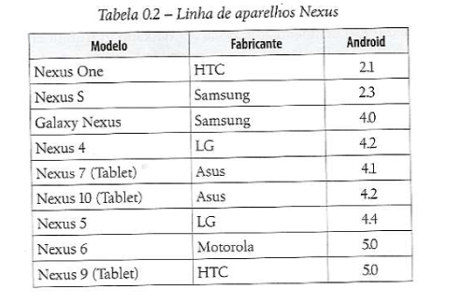
Dicas de quem já começou
Android é OPEN SOURCE. Fabricantes alteram as versões;
Android Nativo;

Slide 20
Bora Começar?

